Slide 1
页面的性能
2. 画布元素API
3. HTML5中线程
4. 面向对象编程
分享人员：沈单坪

Slide 2
画布元素API
Canvas又称为“画布”，是HTML5的核心技术之一。我们常说的Canvas技术，指的就是使用Canvas元素结合Javascript来绘制各种图形的技术。

Slide 3

1．绘制图形
var canvas = document.getElementById("canvas");
//找到 <canvas> 元素 canvas.width = window.innerWidth; canvas.height = window.innerHeight;
//默认尺寸300*150 var context = canvas.getContext("2d");
//返回CanvasRenderingContext2D 对象

Slide 4
HTML DOM CanvasRenderingContext2D 对象
CanvasRenderingContext2D 对象提供了一组用来在画布上绘制的图形函数。
http://www.w3school.com.cn/jsref/dom_obj_canvasrenderingcontext2d.asp

Slide 5
context.shadowOffsetX = 10; context.shadowOffsetY = 10; context.shadowColor = 'rgba(100,100,100,0.5)'; context.shadowBlur = 1.5;
//CanvasRenderingContext2D 对象的方法 context.fillStyle = 'rgba(255,0,0,0.5)'; context.fillRect(100, 100, 200, 100);
//绘制或填充一个矩形。

Slide 6
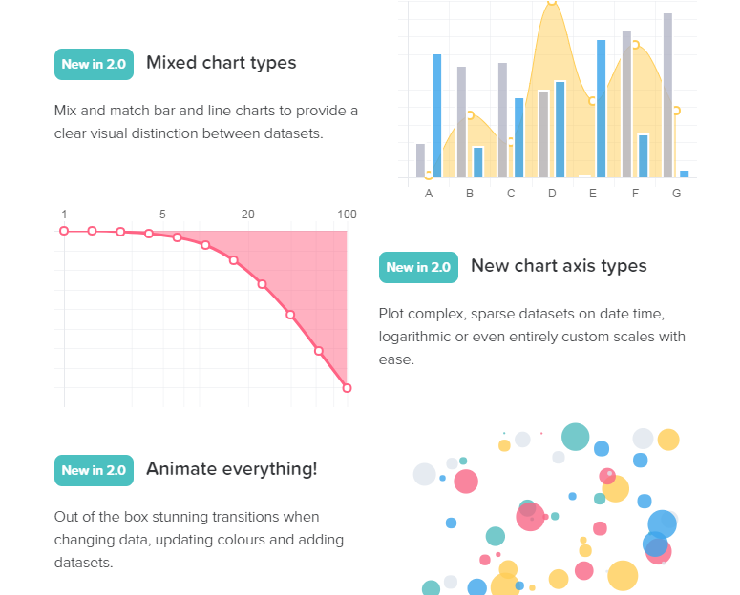
2．绘制图表
http://www.chartjs.org/

Slide 7
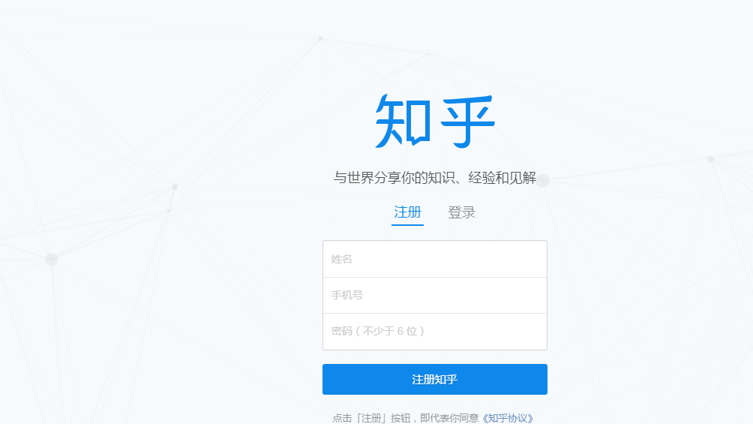
3．动画效果
https://www.zhihu.com/

Slide 8
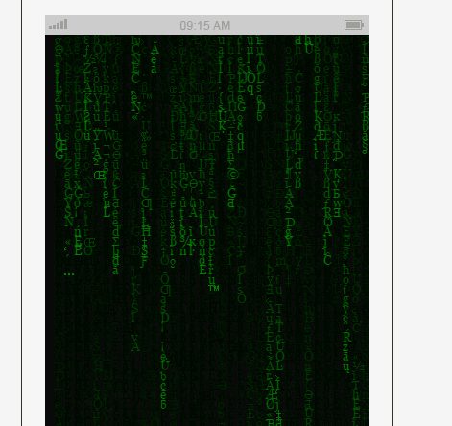
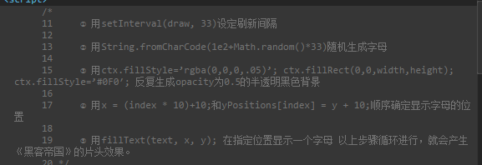
http://www.jq22.com/yanshi12537

Slide 9

4．游戏开发
http://www.jq22.com/yanshi6909

Slide 10
页面的性能

Slide 11
Web Worker为Web内容在后台线程中运行脚本提供了一种简单的方法。线程可以执行任务而不干扰用户界面。

Slide 12
Web Worker无法访问DOM节点；
Web Worker无法访问全局变量或是全局函数；
Web Worker无法调用alert()或者confirm之类的函数；
Web Worker无法访问window、document之类的浏览器全局变量；

Slide 13
http://blog.csdn.net/dojotoolkit/article/details/25030289
Web workers可分为两种类型：专用线程dedicated web worker，以及共享线程shared web worker。 Dedicated web worker随当前页面的关闭而结束；这意味着Dedicated web worker只能被创建它的页面访问。与之相对应的Shared web worker可以被多个页面访问。在Javascript代码中，“Work”类型代表Dedicated web worker，而“SharedWorker”类型代表Shared web worker。
在绝大多数情况下，使用Dedicated web worker就足够了，因为一般来说在web worker中运行的代码是专为当前页面服务的。而在一些特定情况下，web worker可能运行的是更为普遍性的代码，可以为多个页面服务。在这种情况下，我们会创建一个共享线程的Shared web worker，它可以被与之相关联的多个页面访问，只有当所有关联的的页面都关闭的时候，该Shared web worker才会结束。相对Dedicated web worker，shared web worker稍微复杂些。

